Slide 1
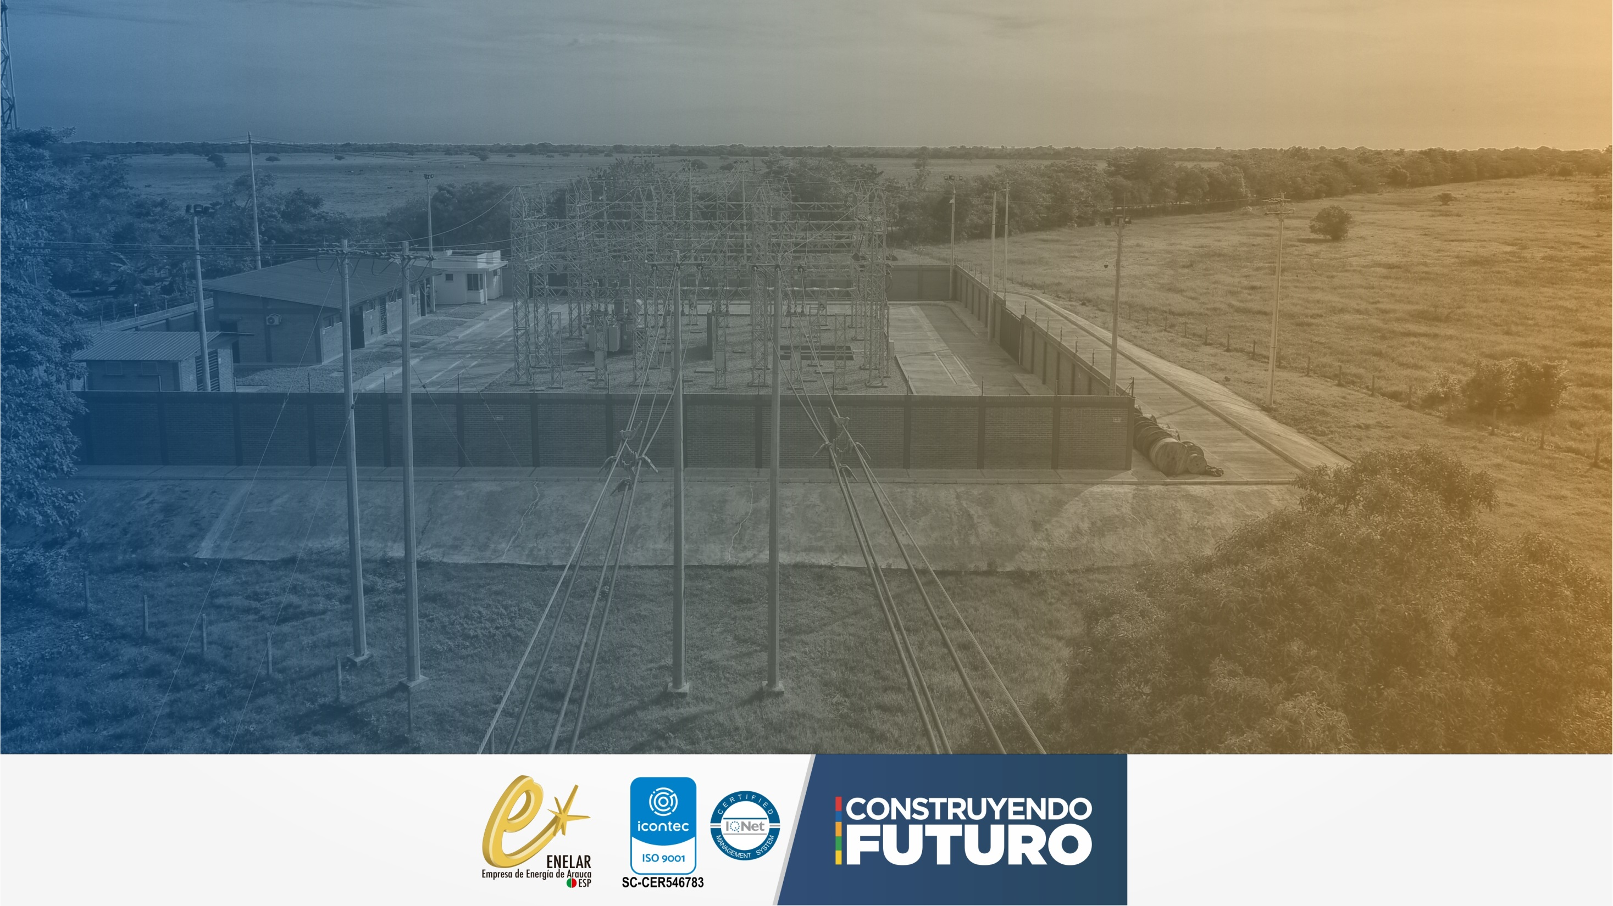
INFORME PRIMER AÑO PLAN DE INVERSIONES
Diciembre 2020

Slide 2

RESUMEN EJECUTIVO

Slide 3

RESUMEN EJECUTIVO
La Empresa de Energía de Arauca Enelar ESP, presenta el informe de ejecución del primer año del plan de inversiones, el cual fue aprobado mediante resolución CREG 199 de 2020.
Las inversiones durante el primer año ascienden a la suma de $ 24.505.666.059 y en general comprenden lo siguiente:
Inversiones de reposición de líneas en los niveles de tensión 1,2,3. Incluye, apoyos, conductores, puestas a tierra, entre otras).
Inversiones en reposición de transformadores.
Inversiones para atender la demanda de nuevas urbanizaciones o asentamientos.
Inversiones en reposición de equipos de subestaciones (bahías, pórticos, etc.).
Inversiones para dar cumplimiento a la regulación en cuanto a calidad del servicio, calidad de la potencia y sistema de gestión de activos).
Inversiones que permiten ampliar la capacidad de transformación.
Inversiones para atender la demanda de nuevos usuarios en el área rural.
Construcción de nuevas subestaciones.
Resumen de inversiones año 1 por tipo
Resumen de inversiones año 1 por nivel de tensión

Slide 4
RESUMEN EJECUTIVO
Código | Proyecto | Nivel de tensión | Tipo de Inversión | Valoración ($ 2017)
E002 | Ampliación de la compensación capacitiva en las barras 1 y 2 de 34,5 kV de la subestación Playitas, municipio de Arauca, departamento de Arauca. | 3 | II | 670.000.000
E005 | Adecuación de redes para la conexión de los alimentadores de la subestación Puerto Jordán, municipio de Arauquita, departamento de Arauca. | 2 | II | 26.099.540
E007 | Adecuación de redes para la conexión de los alimentadores de la subestación Puerto Nidia, municipio de Tame, departamento de Arauca. | 2 | II | 8.976.512
E010 | Adecuación de bahías 34,5 kV, subestación Tame, municipio de Tame, departamento de Arauca. | 3 | III | 41.120.280
E011 | Reposición de líneas de nivel III en el departamento de Arauca. | 3 | III | 76.875.000
E012 | Reposición de postes de nivel II en el sistema de distribución local del departamento de Arauca. | 2 | III | 804.257.000
E013 | Reposición de postes de nivel I en el sistema de distribución local del departamento de Arauca. | 1 | III | 83.839.000
E014 | Reposición de transformadores en el sistema de distribución local del departamento de Arauca. | 1 | III | 1.193.624.000
E015 | Suministro e instalación de equipos para mejorar la confiabilidad del SDL de Enelar ESP. | 2 | IV | 650.232.000
E018 | Adecuación y ampliación del sistema de calidad de la potencia del departamento de Arauca. | 4 | IV | 23.943.000
E034 | Suministro e instalación celdas de 34,5 kV subastación Playitas, municipio de Arauca, departamento de Arauca. | 3 | II | 299.956.000
EA001 | Remodelación de la subestación El Rosario, municipio de Arauca departamento de Arauca. | 3 | III | 284.196.852

Slide 5
RESUMEN EJECUTIVO
Código | Proyecto | Nivel de tensión | Tipo de Inversión | Valoración ($ 2017)
EA002 | Remodelación de los pórticos de la subestación Maporillal, municipio de Arauca departamento de Arauca. | 3 | III | 147.375.852
EA003 | Reposición de reconectador del nivel 3 en la subestación La Esmeralda, municipio de Arauquita departamento de Arauca. | 3 | III | 60.774.000
EA008 | Ampliación de redes urbanas de nivel 2 del departamento de Arauca | 2 | II | 600.161.125
EA009 | Ampliación de redes rurales de nivel 2 del departamento de Arauca | 2 | II | 11.238.623.764
EA010 | Ampliación de redes urbanas de nivel 1 del departamento de Arauca | 1 | II | 582.195.000
EA011 | Ampliación de redes rurales de nivel 1 del departamento de Arauca | 1 | II | 1.612.545.000
EA012 | Construcción subestación Puerto Nidia 2 MVA 34,5/13,8 kV, municipio de Fortul, departamento de Arauca. | 3 y 2 | II | 1.235.499.204
EA013 | Implementación de equipos de la calidad de la potencia en la subestación Zona Industrial, municipio de Arauca del departamento de Arauca. | 3 y 2 | II | 936.539.272
EA014 | Suministro e instalación de equipos en subestaciones de Fortul y Cravo Norte, departamento de Arauca | 3 | III | 126.291.000
EA016 | Adecuación Pórtico 13.2 kV Subestación Panamá | 2 | III | 52.480.272
EA017 | Reposición de reconectador del nivel 3 en la subestación Puerto Rondón departamento de Arauca. | 3 | III | 60.774.000
EA018 | Adecuación línea 34,5kV Tame Puerto Nidia | 3 | II | 2.331.678.408
EA019 | Adecuación de alimentadores Subestación Zona Industrial | 2 | II | 1.320.094.714
EA020 | Ampliación de líneas de baja tensión del departamento de Arauca | 1 | III | 37.515.265

Slide 6
2. ACCIONES ENCAMINADAS AL BENEFICIO DE LOS USUARIOS.

Slide 7
ACCIONES ENCAMINADAS AL BENEFICIO DE LOS USUARIOS
Enelar para el año 2019 desarrolló proyectos cuyo objetivo principal es garantizar la prestación del servicio de energía eléctrica con altos estándares de calidad. Las inversiones se enfocaron en la ampliación, adecuación, reposición, remodelación, construcción o suministro de la infraestructura eléctrica del departamento de Arauca, en los cuales garantizan a corto plazo la mejoría del nivel de tensión, la calidad del servicio de los usuarios finales; así como los beneficios a mediano plazo tales como calidad de vida, el desarrollo tecnológico de los usuarios gracias a la inversión de los proyectos, teniendo en cuenta que se obtiene una mejora en la confiabilidad del sistema, así como ampliación de la infraestructura eléctrica y de respuesta para atender de forma rápida y directa a las necesidades de sus usuarios.

Slide 8
3. DESCRIPCIÓN DEL SISTEMA OPERADO

Slide 9
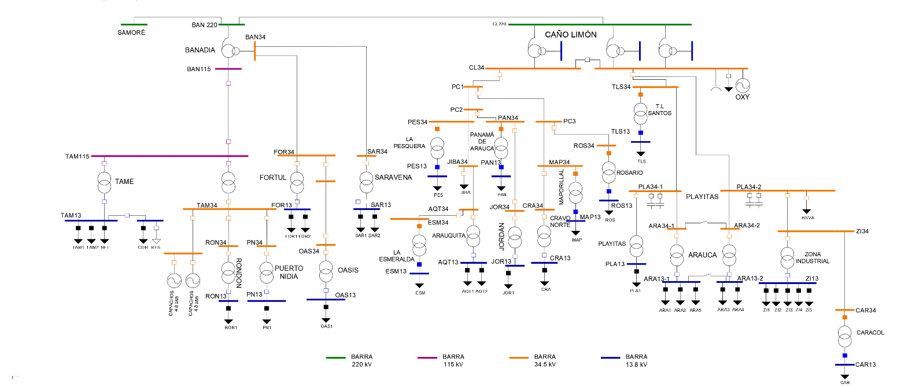
DESCRIPCIÓN DEL SISTEMA OPERADO
El sistema eléctrico de Enelar E.S.P. se conecta al Sistema de Transmisión Nacional en las subestaciones de Banadía y Caño Limón operadas por ISA Intercolombia.

Slide 10
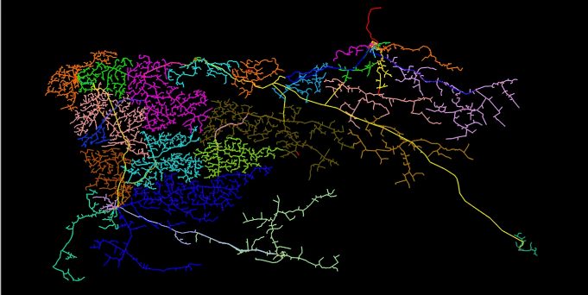
DESCRIPCIÓN DEL SISTEMA OPERADO
Enelar E.S.P. tiene modelado y georreferenciado su sistema de distribución en el software Spard® Distribution.

Slide 11
DESCRIPCIÓN DEL SISTEMA OPERADO
Estadísticas descriptivas del sistema:
Aspecto | Clasificación | 2017 | 2019 | Variación (%)
Cantidad de usuarios | Total | 70162 | 82793 | 18,00%
Demanda de energía | Total (MWh) | 159809 | 180632 | 13,03%
Demanda de potencia | Máximo valor del sistema (MW) | 40 | 44 | 8,03%
 | Mínimo valor del sistema (MW) | 17 | 20 | 16,96%
Subestaciones | Cantidad total | 15 | 19 | 12,67%
Líneas y redes | Total nivel de tensión 4 (km) | 60 | 60 | 0,00%
 | Total nivel de tensión 3 (km) | 495 | 570 | 15,15%
 | Total nivel de tensión 2 (km) | 5316 | 5941 | 10,69%
 | Total nivel de tensión 1 (km) | 2297 | 2722 | 15,98%
Pérdidas de energía | Índice de pérdidas totales de sistema (%) | 30,36% | 30,45% | 0,09%

Slide 12
4. RESUMEN PLAN DE INVERSIÓN APROBADO.

Slide 13
RESUMEN PLAN DE INVERSIÓN APROBADO
En el plan de inversiones se aprobó un monto total de $ 54.978.766.124. En los siguientes numerales se presenta el resumen por año, tipo de inversión, categoría de activos, nivel de tensión, etc.
  4.1 Inversiones planeadas para cada año
  4.3 Inversiones por nivel de tensión
  4.2 Inversiones por tipo
  4.4 Inversiones para reposición, calidad del servicio y expansión

Slide 14
RESUMEN PLAN DE INVERSIÓN APROBADO
  4.5 Inversiones por categoría de activos
  4.6 Inversiones por municipio

Slide 15
PROYECTOS RELEVANTES
    4.7 Proyectos expansión del STR
Dentro de los proyectos relevantes para Enelar ESP, se destacan los proyectos definidos para la expansión del STR.

Slide 16
PROYECTOS RELEVANTES
    4.8 Proyectos de nuevas subestaciones y líneas de subtransmisión.
Enelar proyectó la ejecución de nuevos proyectos de subestaciones y líneas de subtransmisión con el objetivo de ampliar la oferta, calidad y confiabilidad del servicio de energía eléctrica en el área rural de los municipios de Arauquita, Fortul y Saravena.

Slide 17
PROYECTOS RELEVANTES
    4.9 Proyectos para mejora de calidad del servicio
Los proyectos de calidad del servicio son de gran relevancia porque permiten mejorar considerablemente la continuidad del servicio de los usuarios de Enelar ESP en todo el departamento de Arauca. Las inversiones están proyectadas principalmente en suministro en instalación de reconectadores.

Slide 18
PROYECTOS RELEVANTES
    4.10 Proyectos para soportes de contingencias N-1 en el SDL
Enelar ESP proyectó la ejecución de obras que permitan impactar en la continuidad y confiabilidad del servicio en el municipio de Arauca. Dentro de esas obras se destacan, la instalación de un nuevo transformador de potencia en la subestación Playitas y la adecuación y reconfiguración de sus alimentadores con el objetivo de ofrecer suplencia total ante una falla o mantenimiento de la subestación Arauca.
  4.11 Metas calidad del servicio

Slide 19
5. AVANCE DE CUMPLIMIENTO DE METAS

Slide 20
AVANCE DE CUMPLIMIENTO DE METAS
Las metas de expansión de líneas, capacidad de transformación y usuarios urbanos propuestas por Enelar ESP.
Comparación valor meta-real calidad del servicio:
Metas de expansión del sistema:
Avance de cumplimiento de metas de expansión:

Slide 21
6. DESVIACIÓN PLAN DE INVERSIÓN

Slide 22
DESVIACIÓN PLAN DE INVERSIÓN
La desviación de la inversión en el nivel de tensión 4 se debe a que Enelar ESP decidió no ejecutar los proyectos asociados a expansión del STR, teniendo en cuenta lo siguiente:
En el Plan de expansión de referencia Generación – Transmisión 2016 – 2030. UPME, se definieron obras de expansión del STN-STR en el área del departamento de Arauca, que debían entrar en operación en diciembre del año 2021.
En el caso de los proyectos del STR, mediante comunicado No. 20171520022021 del 13 de junio de 2017, la UPME emitió concepto aprobatorio para remunerar las obras que le correspondían a Enelar ESP.

Slide 23
DESVIACIÓN PLAN DE INVERSIÓN
Enelar mediante comunicación del día 14 de junio de 2017 manifestó interés en ejecutar las obras asociadas a las subestaciones Playitas 115 kV, Tame 115 kV y línea la Paz Playitas 115 kV. Así mismo se presentó el cronograma de ejecución de las obras, dando cumplimiento al artículo 4 de la resolución CREG 024 de 2013 y estipulando como fecha de entrada en operación de sus obras en diciembre de 2021.
La puesta en servicio de las obras a ejecutar por Enelar ESP depende de por lo menos la construcción de algunos de los siguientes proyectos vía convocatoria de la UPME:
Subestación La Paz 220/115/34,5 kV
Línea 115 kV Tame - Playitas
A la fecha ninguno de los proyectos ha iniciado su construcción y tampoco se tiene definido el inversionista que los va a ejecutar. Teniendo en cuenta lo anterior, Enelar ESP decide no ejecutar las obras previstas de expansión del STR con la proyección inicialmente planteada pues no se podría realizar la puesta en servicio de las mismas.
La desviación de la inversión en los niveles de tensión 2 y 3 se debe a la ejecución de nuevos proyectos de reposición y expansión.

Slide 24
7. INVERSIONES ASOCIADAS AL ESQUEMA DE CALIDAD DEL SERVICIO

Slide 25
INVERSIONES ASOCIADAS AL ESQUEMA DE CALIDAD DEL SERVICIO

Slide 26
8. GESTIÓN DE ACTIVOS

Slide 27
GESTIÓN DE ACTIVOS
De acuerdo con la resolución CREG 015 de 2018 y considerando que el primer año del plan de inversiones para ENELAR E.S.P es el 2019, se implementó un diagnóstico del sistema de gestión de activos bajo el modelo de la norma ISO 55001 usando la metodología de comparación de la práctica de la organización con el modelo SAM del Instituto de Gestión de Activos, IAM (Institute of Asset Management). El diagnóstico, arrojo la siguiente información:

Slide 28
9. UC ESPECIALES

Slide 29
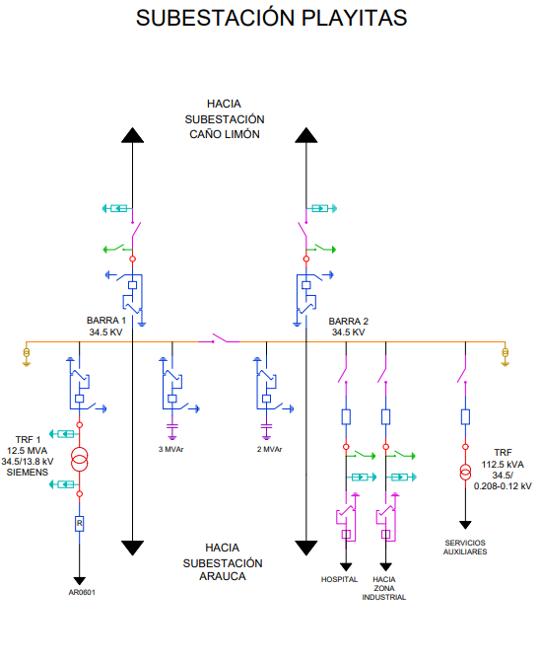
UC ESPECIALES
Dentro del marco de la resolución CREG 015, para el nivel 3 no están definidas las unidades para la compensación reactiva en subestaciones. En este caso, se incluye la unidad constructiva especial: N3CR1 – COMPENSACIÓN REACTIVA 5 MVAR, 34.5 KV; con el fin de compensar la energía reactiva en la subestación Playitas.
La unidad está compuesta por: Dos (2) pasos de 1.5 MVAr en la barra 1 y dos (2) pasos de 1 MVAr en la barra 2 como se puede apreciar en el diagrama unifilar de la subestación playitas.

Slide 30


